Slide 1
LÀM QUEN VỚI CHƯƠNG TRÌNH VÀ NGÔN NGỮ LẬP TRÌNH
Bài 2

Slide 2
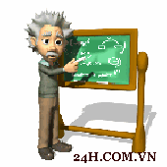

1. Ngôn ngữ lập trình gồm những gì?
Mỗi ngôn ngữ lập trình thường gồm 2 thành phần cơ bản: bảng chữ cái và các quy tắc để viết các câu lệnh.
Hãy cho biết ngôn ngữ Tiếng Việt gồm những thành phần nào?
Bảng các chữ cái.
Các quy tắc ngữ pháp để viết từ và câu.

Slide 3
1. Ngôn ngữ lập trình gồm những gì?
Bảng chữ cái
Mọi ngôn ngữ lập trình đều có bảng chữ cái riêng.
Các câu lệnh chỉ được viết từ các chữ cái trong bảng chữ cái của ngôn ngữ lập trình.
Bảng chữ cái của các ngôn ngữ lập trình thường gồm:
CÁC CHỮ CÁI TIẾNG ANH | CÁC CHỮ SỐ | CÁC KÍ TỰ KHÁC
Chữ hoa: A B C … Z Chữ thường: a b c … z | 0 … 9 | Dấu phép toán: + - * / Các kí hiệu: @ $ ( ) ‘ . ; …

Slide 4
1. Ngôn ngữ lập trình gồm những gì?
Các quy tắc
Mỗi câu lệnh trong chương trình đều có quy tắc quy định cách viết các từ và thứ tự của chúng.
Mỗi câu lệnh đều có một ý nghĩa nhất định xác định thao tác mà máy tính cần thực hiện và kết quả đạt được.
Ví dụ:
Sau từ Program là các dấu cách
Một số câu lệnh kết thúc bằng dấu ;
Program CT_Dau_tien;
Uses crt;
Begin
Writeln(‘CHAO CAC BAN’);
End.
Câu lệnh chỉ thị máy tính in ra màn hình dòng chữ CHAO CAC BAN
Câu lệnh kết thúc chương trình

Slide 5
1. Ngôn ngữ lập trình gồm những gì?
 Ngôn ngữ lập trình gồm bảng chữ cái và các quy tắc để viết các câu lệnh có ý nghĩa xác định tạo thành một chương trình hoàn chỉnh và thực hiện được trên máy tính.

Slide 6
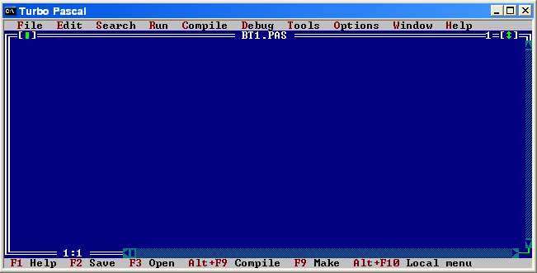
2. Từ khoá và tên
Từ khoá:
là những từ dành riêng, không được dùng các từ khoá này cho bất kì mục đích nào khác ngoài mục đích sử dụng do ngôn ngữ lập trình quy định.
Ví dụ:
Program CT_Dau_tien;
Uses crt;
Begin
Writeln(‘CHAO CAC BAN’);
End.
Program ⇒ Từ khoá khai báo tên chương trình
Uses ⇒ Từ khoá khai báo tên công cụ có sẵn được sử dụng trong chương trình (Khai báo thư viện)
Begin, End ⇒ Các từ khoá thông báo bắt đầu và kết thúc phần thân chương trình.

Slide 7
2. Từ khoá và tên
Tên:
dùng để nhận biết và phân biệt các đại lượng và đối tượng trong chương trình.
Tên do người lập trình đặt theo các qui tắc của ngôn ngữ lập trình và chương trình dịch.
Ví dụ:
CT_Dau_tien ⇒ tên chương trình
Program CT_Dau_tien;
Uses crt;
Begin
Writeln(‘CHAO CAC BAN’);
End.
crt ⇒ tên thư viện

Slide 8
2. Từ khoá và tên
Quy tắt đặt tên trong ngôn ngữ lập trình Pascal:
- Các đại lượng khác nhau phải đặt tên khác nhau.
Tên không được trùng với từ khóa.
Gồm chữ số, chữ cái hoặc dấu gạch dưới.
- Bắt đầu từ chữ cái hoặc dấu gạch dưới.(không bắt đầu bằng số).
Một dãy liên tiếp dài không quá 127 kí tự.
Không có kí tự trống.
Không có các kí tự: +, -, *, ?, !, @,., ...

Slide 9
2. Từ khoá và tên
Hãy chỉ ra những tên không hợp lệ trong Pascal. Vì sao?
lop8a1
TEN DUNG
Begin_end
So_hoc_sinh
TEN_SAI
end
8A1
LOP.8A1
Ngay-20-10

Slide 10
2. Từ khoá và tên

Từ khoá: là những từ dành riêng, không được dùng các từ khoá này cho bất kì mục đích nào khác ngoài mục đích sử dụng do ngôn ngữ lập trình quy định. Một số từ khoá trong Pascal: Program, uses, begin, end…

Slide 11
2. Từ khoá và tên

Tên: do người lập trình đặt phải tuân thủ theo các quy tắc của ngôn ngữ lập trình cũng như của chương trình dịch và thoả mãn:
+ Tên khác nhau tương ứng với những đại lượng khác nhau.
+ Tên không được trùng với từ khoá.

Slide 12
2. Từ khoá và tên
+ Tên hợp lệ trong ngôn ngữ lập trình Pascal không được bắt đầu bằng chữ số và không được chứa các dấu cách (kí tự trống), các kí tự: +, -, *, ?, !, @,., ...

Slide 13

3. Cấu trúc chung của chương trình
Cấu trúc chung của mọi chương trình gồm hai phần:
Một chương trình viết bằng ngôn ngữ lập trình có cấu trúc như thế nào nhỉ?
[<Phần khai báo>]
<Phần thân chương trình>
?
Trong đó:
?
?
- Phần khai báo có thể có hoặc không.
- Phần thân chương trình bắt buộc phải có.

Slide 14
3. Cấu trúc chung của chương trình
Phần khai báo
Khai báo tên chương trình
Khai báo các thư viện: chứa các lệnh viết sẵn có thể dùng trong chương trình.
Các khai báo khác
Phần thân chương trình
Gồm các câu lệnh mà máy tính cần thực hiện.
VÝ dô:
Phần khai báo
Program CT_Dau_tien;
Uses crt;
Begin
Writeln(‘CHAO CAC BAN’);
End.
Phần thân chương trình

Slide 15
3. Cấu trúc chung của chương trình

Cấu trúc chung của mọi chương trình gồm hai phần:
+ Phần khai báo: khai báo tên chương trình, khai báo thư viện và một số khai báo khác. Phần khai báo có thể có hoặc không. Tuy nhiên, nếu có thì nó phải đặt trước phần thân chương trình.
+ Phần thân chương trình: Gồm các câu lệnh mà máy tính cần thực hiện. Đây là phần bắt buộc phải có.

Slide 16
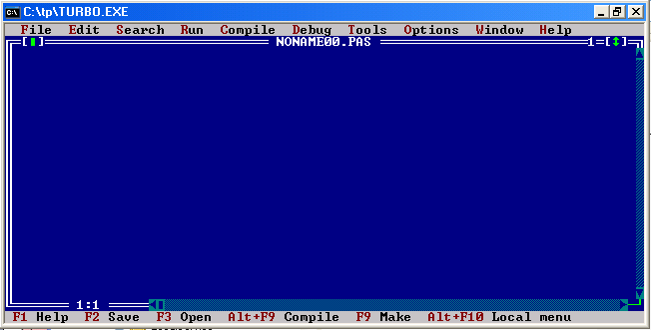

4. Ví dụ về ngôn ngữ lập trình
Hãy cùng làm quen với một ngôn ngữ lập trình – Ngôn ngữ Pascal!
Máy tính cần được cài đặt môi trường lập trình bằng ngôn ngữ Pascal.

Slide 17
4. Ví dụ về ngôn ngữ lập trình
Soạn thảo chương trình
Trong cửa sổ chương trình dùng bàn phím để soạn thảo chương trình.
Program vd1;
Uses Crt;
Begin
Writeln(‘CHAO CAC BAN’);
End.

Slide 18
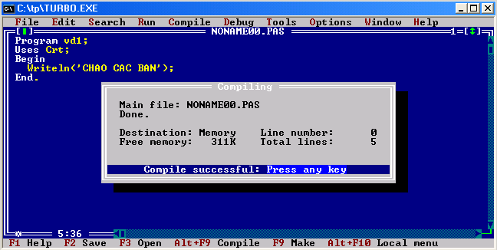
4. Ví dụ về ngôn ngữ lập trình
Dịch chương trình
Nhấn tổ hợp phím Alt + F9
Chương trình dịch sẽ kiểm tra lỗi chính tả và cú pháp.

Slide 19
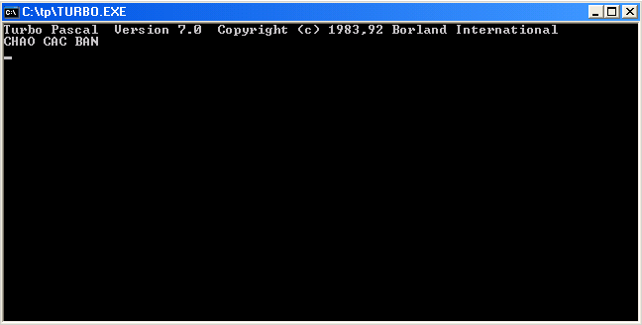
4. Ví dụ về ngôn ngữ lập trình
Chạy chương trình
Nhấn tổ hợp phím Ctrl + F9
Màn hình hiện kết quả của chương trình:

Slide 20
4. Ví dụ về ngôn ngữ lập trình

SGK trang 13

Slide 21
DẶN DÒ
Về học bài này.
Trả lời các câu hỏi và bài tập trang 14 SGK.
Xem trước Bài thực hành 1: Làm quen với Free Pascal

